Slide 1
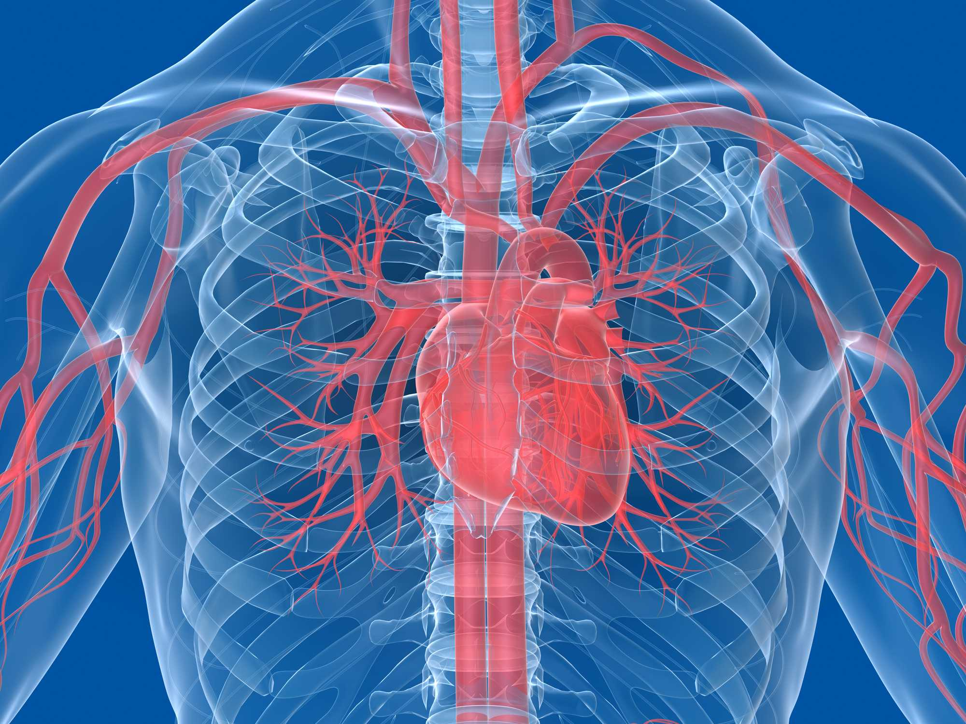
Анатомия на сърдечно-съдова система

Slide 2
Сърдечно съдова система
- състои се от сърце и кръвоносни съдове
- кръвоносните съдове са артерии, вени и капиляри
- сърцето е кух мускулест орган, намира се в гръдния кош, спрямо гръдната кост 2/3ти от сърцето се намират в ляво, а 1/3та в дясно

Slide 3
- Големината на сърцето зависи от пола – при мъжете е средно 300гр, а при жените 220гр.
- Сърцето се разделя на четири кухини – две предсърдия и две камери разделени съответно с междупредсърдна и междукамерна преграда.
Дясното предсърдие и дясната камера образуват дясната или венозна половина на сърцето – през нея преминава венозната кръв.
Лявото предсърдие и лявата камера образуват лявата или артериална половина на сърцето – през нея преминава артериалната кръв.

Slide 4
